Slide 1
Jaderná energie - test
Autorem materiálu a všech jeho částí, není-li uvedeno jinak, je Mgr. Iva Stupková.
Dostupné z Metodického portálu www.rvp.cz, ISSN: 1802-4785, financovaného z ESF a státního rozpočtu ČR.
Provozováno Výzkumným ústavem pedagogickým v Praze.

Slide 2
1)
A
B
Jádro atomu thoria ²³²?Th se přeměňuje na jádro neznámého prvku ²²⁶₈₈X.
S pomocí tabulek urči počet protonů a neutronů v jádru atomu thoria.
Podle tabulek urči název neznámého prvku X.
Jádro atomu radia ²²⁶?Ra se přeměňuje na jádro neznámého prvku ²²²₈₆X.
S pomocí tabulek urči počet protonů a neutronů v jádru atomu radia.
Podle tabulek urči název neznámého prvku X.

Slide 3
2)
A
B
Jádro atomu paladia vysílá při radioaktivní přeměně záření beta.
Napiš, jakými částicemi je toto záření tvořeno.
Čím může být toto záření odstíněno?
Srovnej pronikavost záření beta a gama.
Jádro atomu thoria vysílá při radioaktivní přeměně záření alfa.
Napiš, jakými částicemi je toto záření tvořeno.
Čím může být toto záření odstíněno?
Srovnej pronikavost záření alfa a beta.

Slide 4
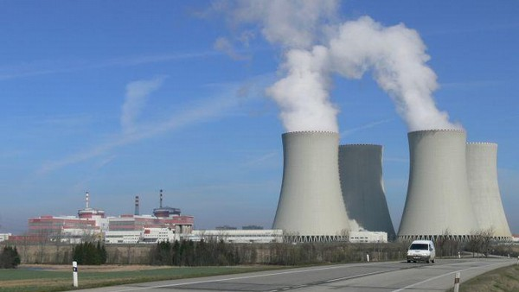
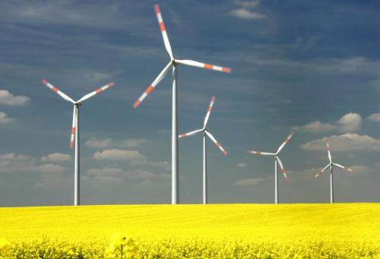
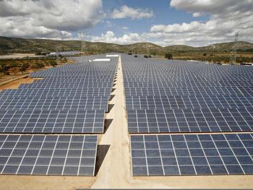
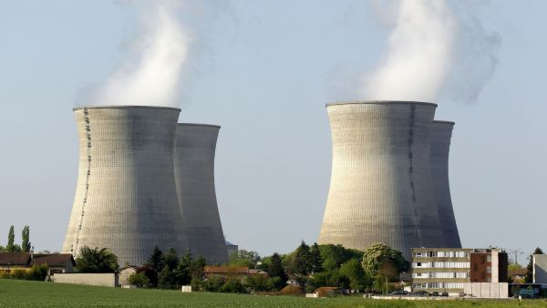
3) U každého druhu elektrárny uveď alespoň dvě její výhody a její dvě nevýhody.
A
B
Jaderná elektrárna
Větrná elektrárna
Jaderná elektrárna
Sluneční elektrárna

Slide 5
4) Vypočítej.
A
B
Kolik zbyde z jednoho kilogramu uranu 238 za 9 miliard let, je-li jeho poločas přeměny 4,5 miliardy let?
Kolik zbyde ze dvou gramů radonu 222 za 7,6 dne, je-li jeho poločas přeměny 3,8 dne?

Slide 6
Výsledky
A
B
1) a) 90 protonů a 142 neutronů
b) radium
2) a) elektrony
b) např. hliníkovým plechem
c) záření gama je pronikavější
3) Jaderná elektrárna:
Výhody: neznečišťuje živ. prostředí, neprodukuje nebezpečné plyny a nepřispívá tak ke vzniku skleníkovému efektu, menší náklady na přepravu paliva do elektrárny…
Nevýhody: zásoby uranu nejsou nevyčerpatelné, nebezpečí jaderné havárie, problém s ukládáním vyhořelého paliva, velké náklady na výstavbu…
Sluneční elektrárna:
Výhody: obnovitelný zdroj energie, Slunce je „zadarmo“, čistý zdroj energie
Nevýhody: nevhodné v některých místech na Zemi a v noci, menší výkon, panely slunečních bateriích jsou nákladné a zabírají mnoho místa, …
4 )0,25 kg
1) a) 88 protonů a 139 neutronů
b) radon
2) a) jádry atomu helia
b) např. listem papíru nebo tenkou vrstvou vzduchu
c) záření beta je pronikavější
3) Jaderná elektrárna:
Výhody: neznečišťuje živ. prostředí, neprodukuje nebezpečné plyny a nepřispívá tak ke vzniku skleníkovému efektu, menší náklady na přepravu paliva do elektrárny…
Nevýhody: zásoby uranu nejsou nevyčerpatelné, nebezpečí jaderné havárie, problém s ukládáním vyhořelého paliva, velké náklady na výstavbu…
Větrná elektrárna:
Výhody: obnovitelný zdroj energie, vítr je „zadarmo“, vítr vane nejvíce v zimě, kdy potřebujeme nejvíce energie…
Nevýhody: nevhodné v některých místech na Zemi, menší výkon, hlučnost při otáčení vrtulí, narušují vzhled krajiny…
4) 0,5 g

Slide 7
Zdroje
http://im.novinky.cz/214/92149-top_foto1-ponjb.jpg
http://www.nemakej.cz/fotovoltaika-novinky/na-hodoninsku-vyroste-zrejme-solarni-elektrarna-3.jpg
http://www.enviport.cz/_app/Repository/yy2009/mm07/dd15/131737.jpg
http://img.ihned.cz/attachment.php/360/31432360/iot38DEF7HKMNjl6PQWcehpqrxySUARn/Lyon.jpg
JIŘÍ BOHUNĚK, Eva Hejnová a [ilustroval Martin MAŠEK]. Tematické prověrky z učiva fyziky základní školy 9. 1. vyd. Praha: Prometheus, 2005. ISBN 80-719-6302-X.

